Slide 1
Лабораторная работа №3 Настройка прав доступа
Ко Антон Геннадьевич
1132221551
НПИбд-02-23

Slide 2
Цель работы:
Целью данной работы является получение навыков настройки базовых и специальных прав доступа для групп пользователей в операционной системе типа Linux.

Slide 3
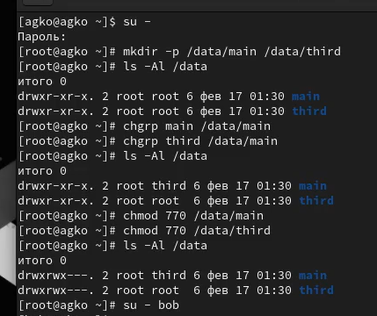
Работа в учётной записи root
Рис. 1. Открытие учётной записи (su -), создание каталогов (mkdir -p), просмотр владельцев каталогов (ls -Al), изменение владельцев каталогов (chgrp), установка разрешений (chmod).

Slide 4

Работа в учётной записи пользователя bob
Рис. 2. Открытие учётной записи пользователя bob, переход и проверка по каталогам main и third, создание новых файлов.

Slide 5

Работа в учётной записи пользователя alice
Рис. 3. Открытие учётной записи пользователя alice, переход в каталог main, создание двух файлов, проверка.

Slide 6
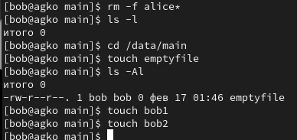
Возвращение в терминал (bob)
Рис. 4. Проверка созданных файлов под пользователем bob, удаление файлов, создание двух новых файлов.

Slide 7
Терминал под пользователем root
Рис. 5. Открытие терминала под пользователем root, установка бит идентификатора группы, а также stiky-бита для разделяемого (общего) каталога группы.

Slide 8
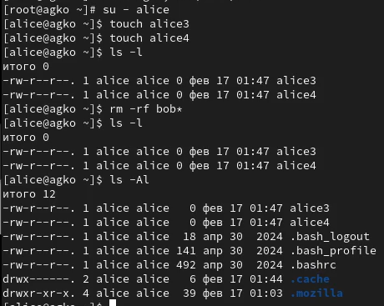
Терминал под пользователем alice
Рис. 6. Открытие терминала под пользователем alice, создание в каталоге main двух новых файлов, проверка принадлежности файлов группе main и попытка удаление файлов пользователя bob.

Slide 9

Установка прав r-x
Рис. 7.1. Открытие терминала с учётной записью root, установка прав на чтение и выполнение.

Slide 10
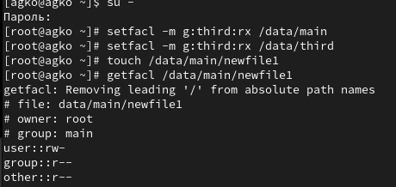
Проверка прав
Рис. 7.2. Проверка правильности установки разрешений.

Slide 11
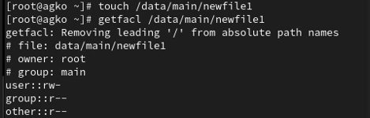
Новый файл и проверка полномочий
Рис. 8. Создание нового файла и проверка текущих назначений полномочий.

Slide 12
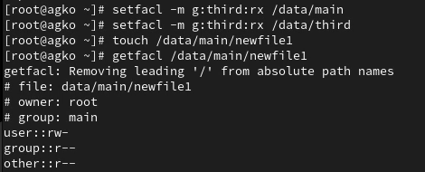
Установка ACL, новый файл в main
Рис. 9.1. Установка ACL по умолчанию для двух каталогов, добавление нового файла в каталог main и проверка текущих назначений полномочий.

Slide 13
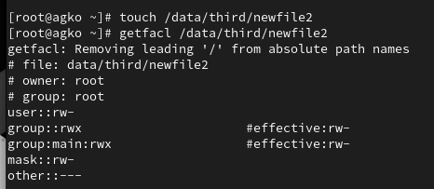
Установка ACL, новый файл в third
Рис. 9.2. Добавление нового файла в каталог third и проверка текущих назначений полномочий.

Slide 14
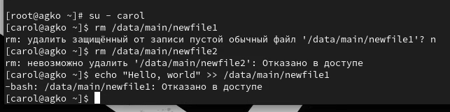
Пользователь carol
Рис. 10. Открытие терминала под пользователем carol и проверка операций с файлами.

Slide 15
Вывод
В ходе выполнения лабораторной работы были получены представление о работе с учётными записями пользователей и группами пользователей в операционной системе типа Linux.

Slide 16
Спасибо за внимание!

